Slide 1
Fiktivní firma
Centrum fiktivních firem 2016/2017

Slide 2
Fiktivní firma (FiF)
Nástroj pro rozvoj podnikatelských kompetencí žáků SŠ a VOŠ
Aktivní rozvoj obchodních dovedností a znalostí
= virtuální společnost, která simuluje reálné procesy, produkty a služby

Slide 3
FiF jako příprava absolventů pro praxi
Původně byly určeny především pro žáky OA
Dnes fungují i na SŠ s jiným zaměřením a také na některých VOŠ a nástavbách
Dopravní školy, hotelové školy, kadeřníci, kosmetičky, …
Ročně tímto předmětem projde více než 3 000 žáků středních škol
povinný, učební praxe, nepovinný nebo výběrový předmět
především pro žáky 3. a 4. ročníků

Slide 4
Učební prostory, rozvrh a zaměření pro FiF
nezbytná vybavenost počítači a možnost tisknout dokumenty
výuka v dopoledních hodinách
výuka je náročná jak pro žáky, tak pro učitele
zaměření FiF
OA většinou nechávají volnost
jiné typy odborných škol se snaží propojit předmět podnikání s vlastním oborem vzdělání
např. dopravní škola zvolí spediční firmu, hotelová škola pak restauraci nebo hotel atp.

Slide 5
Požadavky kladené na učitele ve FiF
Změna charakteru práce učitele
Z podávání učiva k vedení samostatné práce žáků a její koordinaci
Předpokladem je dobrá práce žáků i dobrá práce učitele
Žáci se mají starat o dobré jméno firmy a její výsledky
Učitel má být poradcem stojícím mimo firmu
Požadavky na učitele
Z ekonomické oblasti
Z didaktické oblasti

Slide 6
Oblast ekonomická
Vědomosti a dovednosti na požadované praktické úrovni
Větší hloubka praktických znalostí
Schopnost sepsat společenskou smlouvu pro konkrétní podmínky firmy, nejenom znalost právní nauky o náležitostech společenské smlouvy
Učitel si nevystačí s pouhým popisem ale musí znát formuláře a praktické činnosti
Další požadavky:
Znalost platné právní úpravy ekonomických činností
Vědomosti a dovednosti nezbytné pro jednání s institucemi
Dovednost práce s výpočetní technikou
Znalost ekonomických softwarů
…

Slide 7
Oblast didaktická
Klíčové je správné nastavení stylu vedení žáků
Učitele nemůže ponechat práci žáků náhodě a živelnosti
Učitel musí být schopen samostatného rozhodování pro úspěšné vedené problémově orientované výuky ve FiF
Další požadavky:
Schopnost inovace ve vyučování
Schopnost týmové práce
Dovednost motivace žáků k dosažení vynikajících výsledků
Angažovanost ve vyučovacím procesu
Dovednost objektivně hodnotit a klasifikovat

Slide 8
Cíle výuky ve FiF
Trénovat:
iniciativu,
samostatnost.
Poskytnout žákům znalosti, jak založit a vést obchodní společnost nebo živnost.
Žáci se učí:
pracovat v týmu,
přijímat odpovědnost,
rozvíjet iniciativu
zlepšovat své měkké a také odborné dovednosti.
Trénink prezentace výsledků jak svých, tak celé společnosti.

Slide 9
Vyučovací metody ve FiF
NE monologické vyučovací metody (používáme při podávání nového učiva)
Frontální výuka musí být omezena na nezbytné minimum
Hlavní metody spojeny se samostatnou prací žáků.
rozhovor,
práce s odbornou literaturou (samostatné studium zákonů, předpisů a směrnic).
Celou práci žáků ve FiF můžeme považovat za určitou formu inscenační metody.
Práce ve fiktivní firmě svých charakterem patří do problémové výuky.
Vyučující je žákům rádcem a pomocníkem, ale odpovědnost za výsledky leží čistě na žácích.

Slide 10
Činnosti ve FiF
Fiktivní firmy spolu obchodují navzájem podle běžných obchodních zvyklostí.
Její pracovníci uskutečňují všechny základní podnikové činnosti jako jsou např:
nákup, prodej, reklama
písemný i telefonický hospodářský styk
fakturace a účtování
činnosti podnikového sekretariátu

Slide 11
Hodnocení ve FiF
Začlenit klasické hodnocení tak, jak probíhá ve firmách.
Hodnotící arch (připraví personálním oddělení)
Každý vedoucí ohodnotí práci svých bezprostředních podřízených a navrhne známku.
Taktéž učitel vyplní tyto hodnotící archy.
Hodnotící pohovory
Hodnocený se vyjádří k posudkům.
Pokud se navržené známky shodují, je vše v pořádku.
Pokud je mezi nimi rozdíl, můžete dále pokračovat v hodnocení.
Konečná zodpovědnost za hodnocení je na učiteli, ale tento způsob hodnocení je mnohem blíže realitě a žáci jej jistě ocení.

Slide 12
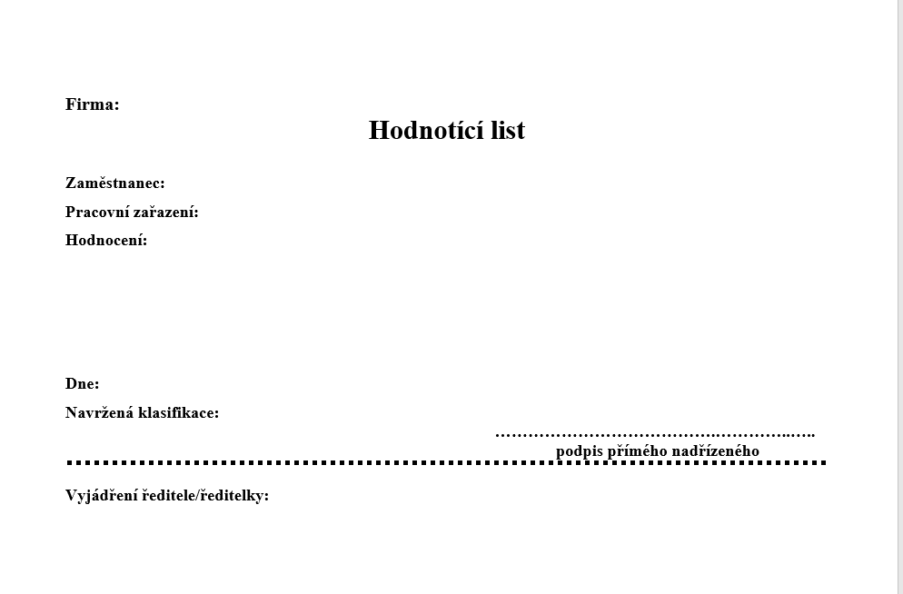
Hodnotící arch/list

Slide 13
Hodnocení učitelem
Ve značné míře na základě pozorování
Příklady ukazatelů hodnocení pro převod na klasifikační stupně:
Včasné vyřizování veškerých písemností
Vlastní iniciativa a aktivita
Stupeň samostatnosti v rozhodování, pečlivost
Znalost potřebné dokumentace
Kvalita a rychlost pracovních činností
Úroveň organizace práce (vlastní, příp. podřízených)
Vlastní náměty na zkvalitňování práce
Používání vlastního úsudku
Úroveň komunikace ve skupině
Úroveň využívání teoretických znalostí
Schopnost plánovat, organizovat, řídit a kontrolovat

Slide 14
CEFIF
centrum fiktivních firem
zaštiťuje NPI ČR
koordinuje fiktivní firmy zakládané na školách po celé ČR
Jak to funguje?
škola se zapojí do programu CEFIF a stane se členem
třída vybere jméno fiktivní firmy, předmět podnikání a získá identitu
FiF se registruje na CEFIF Portalu a získá přístup do pracovního prostředí
vyplní se dotazník fiktivní firmy a tak se ní dozvědí ostatní
FiF vyplní Jednotný registrační formulář a získá výpis z živnostenského rejstříku
FiF vyplní návrh zápisu společnosti do Obchodního rejstříku a získá výpis z Obchodního rejstříku

Slide 15
Historie
koncept FiF vznikl v 17. stol. v Gdaňsku za účelem zácviku nových pracovníků v manufakturách
pro potřeby vzdělávání začaly být FiF používány v německy mluvících zemích od 2. pol. 20. stol.
v ČR od r. 1992
Mgr. Slanař, ředitel jedné z vídeňských OA, který měl původ v Československu, přednášel na VŠE o této vzdělávací metodě.
Na základě zájmu, který tato přednáška vzbudila, bylo na Katedře didaktiky ekonomických předmětů založeno Centrum fiktivních firem
Na VŠE CEFIF působil až do konce roku 2001, kdy přešel na Výzkumný ústav odborného školství, jednoho z předchůdců současného Národního pedagogického institutu České republiky, kde sídlí dosud.

Slide 16
Členství v CEFIF
není zdarma
symbolický poplatek na zabezpečení chodu CEFIF
1 FiF = 5 000,-Kč/rok
2 – 5 FiF = 7 500,- Kč/rok
6 – 8 FiF = 10 000,- Kč/rok

Slide 17
Výběr jména FiF a předmětu podnikání
nesmí obchodovat s nevhodným zbožím
drogy, tabákové výrobky, alkoholické nápoje, eskortní služby, sexuální pomůcky, kasino apod.
nesmí se jmenovat stejně jako velká známá firma ani ve variaci tento název připomínající
(např. Toyota, Abidas)
Obchodní jméno nesmí evokovat nevhodná slova, a to ani v cizím jazyce

Slide 18
Název a logo
Originální, zapamatovatelné, hravé, …
Chytlavé, související s firmou

Slide 19
ORGANIZAČNÍ STRUKTURA FiF
odpovídá struktuře středně velké firmy reálné
nevyrábí žádný produkt, není třeba zřizovat oddělení výroby
konkrétní struktura je dána především počtem žáků
doporučuje se alespoň 1x provést obměnu žáků pracujících na jednotlivých pozicích
Ředitel fiktivní firmy -> zodpovídá za chod firmy aje pravou rukou vyučujícího, reprezentuje FiF, vede porady
Sekretariát ředitele -> evidence příchozí a odchozí pošty, zápisy z porad, správa e-mailů a veškeré dokumentace
Personálně právní oddělení -> registrace na živnostenském úřadě/v obchodním rejstříku, příprava pracovních smluv, evidence zaměstnanců a jejich dovolených
Finanční účtárna -> vedení účetnictví, výplata mezd
Obchodní oddělení -> katalog zboží, nákup, prodej
Oddělení marketingu -> vizitky, letáky, logo, web, sociální média, promo akce

Slide 20
ÚŘADY CEFIF
Obchodní rejstřík
Živnostenský úřad
Finanční úřad
daně ze závislé činnosti a funkčních požitků, daň z příjmu PO (jedná-li se o PO) nebo daň z příjmu FO (jedná-li se o FO)
Správa sociálního zabezpečení
platba soc. poj.
ZDRAFIK - fiktivní zdravotní pojišťovna
platba zdrav. poj.
Pojišťovna CEFIF
Centrální dodavatel
FIBA banka
CEFIFBANKA
Informační centrum

Slide 22
Aktivity po založení FIF
Získávání obchodních partnerů
Úkolem fiktivní firmy není generovat zisk, ale zkušenosti
obchodní partneři jsou důležití ne kvůli finančním příjmům, ale kvůli uzavřeným obchodům a s nimi spojenými dalšími činnostmi
FIF by měli chtít obchodovat a měli by pozitivně reagovat na každou obchodní nabídku
potenciální obchodní partneři: FiF působící na stejné škole, ostatní pedagogové, ostatní žáci, žáci z jiných škol a FiF z jiných škol, rodiče například na dni otevřených dveří

Slide 23
2) Nabídkové akce
příprava specifických akcí pro různá období (Vánoce, velikonoce) a významné dny
nabídka speciálních akcí obchodním partnerům
nabídkové letáky, reklamní akce

Slide 24
3) Webové stránky a sociální sítě
nejsou povinnou aktivitou
CEFIF doporučuje založit a pravidelně aktualizovat minimálně facebookový profil
pokud jsou ve skupině žáči, kteří jsou schopni připravit byť třeba jednoduché webové stránky, nechte jim prostor

Slide 25
4) Jedeme na veletrh
veletrhy jsou vrcholem v životě FiF
ročně proběhne cca 18 menších regionálních (či regionálních s mezinárodní účastí) veletrhů a jeden mezinárodní v Praze
každý veletrh má svá specifika, různé soutěže či různá pravidla stejných soutěží
nutné přichystat veletržní státek

Slide 26
Veletržní stánek
výzdobu stánku
měla by být spojena s předmětem podnikání
nedílnou součástí jsou katalogy, letáky, vizitky apod.
příprava veletržní nabídky
s sebou pracovní smlouvy žáků, kteří vystavují, a výpis z živnostenského rejstříku
stejně, jako to musí splnit reálné společnosti
důležité je rozdělit žákům role
Kdo bude v sále zvát ke stánku, kdo bude na stánku mluvit, kdo bude vyhotovovat daňové doklady atd. Je potřeba, aby roli prodejců na stánku zvládalo více žáků než jenom jeden.

Slide 27
Veletrhy fiktivních firem
Pořádání = pravidelná náplň činnosti pro marketingová oddělení jednotlivých FiF
Regionální, národní i mezinárodní úrovně
Rozšíření kontaktů s dalšími FiF
Nabídka výrobků a služeb FiF i návštěvníkům
Velké nároky zejména na marketingová oddělení
vytvářejí letáky, katalogy, propagační materiály i webové stránk
Realizátoři veletrhů
chystají různé soutěže (–např. o nejlepší stánek, o nejzdařilejší katalog, prezentaci firmy, nejlepšího prodejce pro FiF),
zvou významné hosty (zástupce obcí, firem, novináře, regionální TV, …)

Slide 28
Příklady FiF
Krystal
Výroba skla, spolupráce s reálnou firmou Bohemia Krystal
Študák
Pivovar, spolupráce s reálným pivovarem v Žatci
Módní salóny, autoškoly, pekárny, cukrárny, cestovní kanceláře, reklamní agentury, knihkupectví, prodejci krmiva pro zvířata, prodejci zahradního nábytku, prodejci oblečení nebo kosmetiky…
Notes:
Spolupráce fiktivní a reálné firmy
Některé fiktivní firmy spolupracují s reálnou firmou, prodávají výrobky reálné firmy, poskytují její služby, nesou její jméno nebo svým jménem sponzora připomínají. Jde o oboustranně výhodnou spolupráci – žáci se seznámí s chodem reálné firmy, na oplátku dostávají propagační předměty, rady a někdy i technickou a materiální pomoc od partnerské firmy pro svou činnost.
Pro reálné firmy má spolupráce s fiktivní firmou také mnoho výhod. Mohou touto cestou získat dobře připravenou pracovní sílu a spolupráci využít i jako trénink budoucích zaměstnanců, kteří se rekrutují z řad žáků fiktivní firmy, nebo snížit náklady na vyhledávání nových zaměstnanců i čas nutný na jejich zapracování. Spoluprací se žáky má reálná firma možnost také volně otestovat průzkum trhu pro nové výrobky a může se také vyvarovat chybného umisťování nových pracovníků.

Slide 29
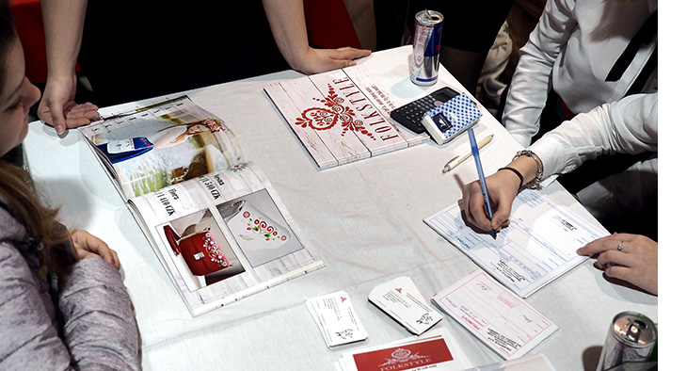
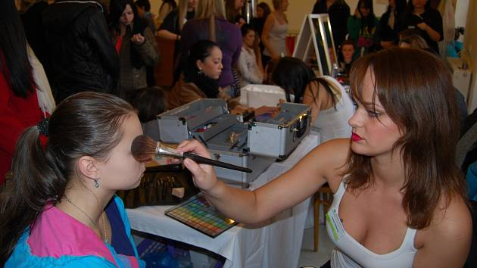

Slide 30
Video z veletrhu FiF
Mezinárodní veletrh fiktivních firem 2016
Veletrh fiktivních firem Brno 2015​

Slide 31
Příklad alternativního využití principů FiF

Slide 32
Využití FiF v oboru kosmetické služby

Slide 33
Řešení žáků

Slide 36
Zdroje
STEJSKALOVÁ, Pavla. Didaktika praktického vyučování obchodu a služeb: Určeno pro studenty učitelství praktického vyučování. 1. Brno: Masarykova univerzita, 2013. ISBN 978-80-210-6456-0.
BOUŠKOVÁ, Jitka. VYUŽITÍ FIKTIVNÍCH FIREM NA STŘEDNÍCH ŠKOLÁCH. Brno, 2020. Diplomová práce. Masarykova univerzita. Vedoucí práce PhDr. Jan Válek, Ph.D.
HULA, Lukáš. FIKTIVNÍ FIRMY V ČESKÉ REPUBLICE 1992 - 2008. Praha: NÚOV, 2008, , 62.
Národní ústav pro vzdělávání [online]. Dostupné z: http://www.nuv.cz/
npi Centrum fiktivních firem , Dostupné z: https://cefif.npi.cz/

